Slide 1
WORLD UNITY
1
Это совершенно новый подход к достижении успеха и решении многих финансовых вопросов.
Уникальный алгоритм - работает два взаимодополняющих маркетинга.
Программа «Start» и «Product».

Slide 2
WORLD UNITY
2
Как это работает?
ПРОГРАММА «START»
Доходы получаем от усилий своих и всех партнеров компании
Стартуем всего с 56 €:
Зарабытываем от 76 € до 35 000 € и выше
8 индивидуальных, дополняющих друг друга источников дохода.

Slide 3
WORLD UNITY
3
Как это работает?
ПРОГРАММА «PRODUСT»
Войдя в эту программу партнер попадает в Общую ступенчатую Структуру компании.
Ежемесячная зарплата 64 472 € и больше благодаря общим совместным действиям всех партнеров Компании
4 индивидуальных, дополняющих друг друга Бизнеса, плюс ещё 8 источников дохода.

Slide 4
Программа «START»
4
8 уровень - 7650 €
7 уровень - 3825 €
6 уровень - 1912,5 €
5 уровень - 765 €
4 уровень - 382,5 €
3 уровень - 191,25€
2 уровень - 76,5 €
1 уровень - 30,6 €
Как это работает?
Увеличивая свою команду, выйдите на многократный доход на каждом из 8 уровней с учётом реинвестов. Доход при прохождении 8 уровней составляет свыше 35 000 € и дальше только увеличиваются.
На каждом уровне своя накопительная программа. При переходе на новый уровень, реинвесты предыдущих уровней продолжают приносить Вам доходы каждый отдельно и многократно.
На четвёртом уровне у Вас уже накоплены средства для входа в Программу «PRODUCT»
Помогите каждому партнёру Вашей команды выйти на суммарный доход со всех 8 уровней.

Slide 5
Программа «START»
5
8 уровень - 7650 €
7 уровень - 3825 €
6 уровень - 1912,5 €
5 уровень - 765 €
4 уровень - 382,5 €
3 уровень - 191,25€
2 уровень - 76,5 €
1 уровень - 30,6 €
Как это работает?
Сделать минимум два приглашения, начать зарабатывать с 1-го уровня, и запустить в работу реинвест.
При увеличении численности ваших партнеров, Ваши доходы и реинвесты увеличиваются.
Уникальный алгоритм накапливает и распределяет средства между всеми Партнерами.
Восемь источников дают постоянный, суммарный, доход.
10% от дохода партнера идет на Благотворительность
Получать доходы со всех 8 уровней, увеличить количество своих личных партнеров или помогать уже имеющимся партнерам вырасти в числе и получать доходы на каждом из 8 уровней.

Slide 6
Программа «PRODUCT»
6
12 СПОСОБОВ ПОЛУЧЕНИЯ ДОХОДА!
1. Бонус 10%
2. Пятиуровневый Бонус
3. Постоянный ежемесячный доход
4. Ежемесячный Квалификационный доход
5. Оптовый бонус
6. Бонус за приглашения
7. Золотой Бизнес
8. Платиновый Бизнес
9. Коронованный Бизнес
10. Бизнес Двойной Короны
11. Лидерский Бонус
12. 3% Элитный Бонус

Slide 7
Бонус 10%
7
Как это работает?
Помогите вашим двоим Партнерам перейти с Программ «START» в Программу «PRODUCT», и получайте 10% от заработка первых двух Партнеров, размещенных в вашем первом уровне в Общей Ступенчатой Структуре Компании.
Мотивируйте и научить каждого из ваших Партнеров делать то же.
10%
1-я
линия

Slide 8
Пятиуровневый бонус
8
Уровень
Matching check
Как это работает?
От 60 партнеров со 2 до 5 поколения, вы будете иметь 5% от комиссионных, заработанных Партнерами, находящимися в этих поколениях в Общей Ступенчатой Структуре Компании. Этот бонус работает у вас всю жизнь, пока вы активны в Компании.
Мотивировать и научить каждого из ваших коллег делать 2х2.
В результате план продаж растет в геометрической прогрессии и каждый квалифицируется в Золотом Бизнесе.
10% 1
5% 2
5% 3
5% 4
5% 5

Slide 9
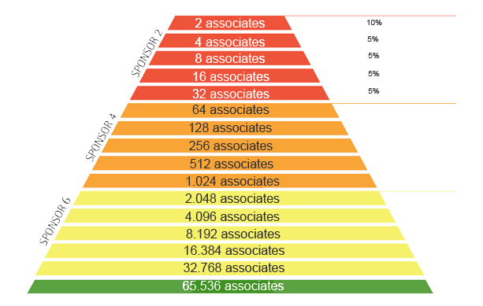
Ежемесячный постоянный доход
9
Как это работает?
YOU
Ежемесячно растущая зарплата до 64 472 € всего лишь за то, что вы партнерам своей команды помогаете зайти c Программы «START» в Программу «PRODUCT».
Сделав свои первые 2 Базовые или Элитные продажи, Вы получаете возможность зарабатывать 10% в неделю от Вашего первого уровня и по 5% от уровней от 2-го по 5-й от их личных продаж до тех пор, пока Вы остаетесь активными.
Всего 12 личных продаж и вы получаете по 1€ от всех активных партнеров с 6 по 15 поколение Общей Ступенчатой Структуры Компании.
Total associates Matching check Levels
1
2
3
4
5
6
7
8
9
10
11
12
13
14
15

Slide 10
Оптовый бонус
10
Как это работает?
200 € или 600 € Оптовый бонус для ваших первых двух Базовых или Элитных Партнеров.
Как Партнер, Вы зарабатываете € 100 или
€ 300 после каждого нового активированного Базового или Элитного курса.
Активация составляет 584 € за Базовый пакет, за Элитный пакет 5854€.
49 € - это годовое содержание проекта
535 € или 5805 € - это стоимость продукта.
Помочь вашим двоим Партнерам быть с вами в Программе «PRODUCT» и начать зарабатывать и претендовать на первые бонусы.

Slide 11
Бонус за приглашение
Лично продажи
11
БАЗОВЫЙ ЭЛИТНЫЙ
200 450
Как это работает?
150 400
Вы зарабатываете от 100 € до 200 €, когда Вы помогаете своим партнерам перейти в Программе «PRODUCT» на Базовый пакет и от 300 € до 450 € когда они приобретают Элитные пакеты.
Вы зарабатываете от 15 € до 75 €, когда Ваши личные помогают своим партнерам перейти в Программе «PRODUCT» на Базовый пакет и от 25 € до 100 € когда они приобретают Элитные пакеты.
Самому делать Базовые или Элитные продажи.
Научить личных, чтобы они делали Базовые и Элитные продажи.
125 350
100 300
Личные продажи ваших личных
75 100
50 75
25 50
15 25

Slide 12
Золотой бизнес
12
Как это работает?
БАЗОВЫЙ ЭЛИТНЫЙ
100 € за каждого Базового партнера и по 300 € за каждого Элитного партнера вы зарабатываете в Вашем Золотом Бизнесе и по 15 € и по 25 € соответственно, когда Ваши личные Партнеры Золотого Бизнеса помогают своим партнерам перейти с Программы «START» в Программу «PRODUCT».
Вы зарабатываете еженедельно 10% от чеков ваших двух партнеров , а также по 5% со 2 по 5 поколение, от 60 Партнеров в этих поколениях Общей Ступенчатой Структуре Компании.
Вы зарабатываете с 6 по 15 поколение по 1€ со всех партнеров, находящихся в этой Структуре.
Квалификация в Золотом Бизнесе – минимум 2 Базовых партнера лично и помочь вашим личным повторить вас. Всего в структуре 14 партнеров в любой комбинации.
Ежемесячная личная активность составляет 44€.
Вы квалифицировались в ЗОЛОТОМ БИЗНЕСЕ и имеете право развивать ПЛАТИНОВЫЙ БИЗНЕС.
100€ 300€
15€ 25€

Slide 13
Платиновый бизнес
13
Как это работает?
БАЗОВЫЙ ЭЛИТНЫЙ
125 € за каждого Базового партнера и по 350 € за каждого Элитного партнера вы зарабатываете как Партнер Платиновом Бизнесе и по 25 € и 50 € соответственно, когда ваши личные Партнеры Платинового Бизнеса помогают своим партнерам перейти с Программы «START» в Программу «PRODUCT».
Квалифицировавшись в Платиновом Бизнесе, вы будете получать доходы и от Золотого Бизнеса.
Квалифицировавшись как Платиновый, вы зарабатываете по 2 € с 16 по 21 поколение со всех активных Партнеров, находящихся в Общей Ступенчатой Структуры Компании.
Квалификация в Платиновом Бизнесе – 4 новых личных партнера. Помочь Вашим личным четырем квалифицироваться в Золотом Бизнесе и всем им сделать каждому по двенадцать Золотых квалификации в любом поколении. Квалификация завершается личным приобретением Элитного пакета. Ежемесячная личная активность составляет 54€.
Вы квалифицировались в ПЛАТИНОВОМ БИЗНЕСЕ и имеете право развивать КОРОНОВАННЫЙ БИЗНЕС.
125€ 350€
25€ 50€

Slide 14
Коронованный бизнес
14
Как это работает?
БАЗОВЫЙ ЭЛИТНЫЙ
150 € за каждого Базового партнера и по 400 € за каждого Элитного партнера вы зарабатываете как Партнер Коронованном Бизнесе и по 50 € и 75 € соответственно, когда ваши личные Партнеры Коронованного Бизнеса помогают своим партнерам перейти с Программы «START» в Программу «PRODUCT».
Квалифицировавшись в Коронованном бизнесе, Вы зарабатываете по 3 € с 16 по 26 поколения со всех активных Партнеров, находящихся в Общей Ступенчатой Структуры Компании.
Квалификация в Коронованном Бизнесе – 6 новых личных партнера и помочь Вашим личным шести квалифицироваться в Платиновом Бизнесе и сделать каждому по двенадцать квалификаций Платинового Бизнеса в любом поколении. Ежемесячная личная активность 64 € .
Квалифицировавшись в Коронованном Бизнесе, вы будете получать доходы и от Золотого Бизнеса, от Платинового Бизнеса и от Коронованного Бизнеса.
Вы квалифицировались в КОРОНОВАННОМ БИЗНЕСЕ и имеете право развивать БИЗНЕС ДВОЙНОЙ КОРОНЫ.
150€ 400€
50€ 75€

Slide 15
Бизнес Двойная корона
15
Как это работает?
БАЗОВЫЙ ЭЛИТНЫЙ
200 € за каждого Базового партнера и по 450 € за каждого Элитного партнера вы зарабатываете как Партнер Бизнесе Двойной Короны и по 75 € и 100 € соответственно, когда ваши личные Партнеры Коронованного Бизнеса помогают своим партнерам перейти с Программы «START» в Программу «PRODUCT».
Квалифицировавшись в Бизнесе Двойной Короны, Вы зарабатываете по 4 € с 16 по 40 поколения со всех активных Партнеров, находящихся в Общей Ступенчатой Структуре Компании.
Квалификация в Бизнесе Двойной Короны – 8 новых личных партнера и помочь Вашим личным восьми квалифицироваться в Коронованном Бизнесе и всем сделать каждому по двенадцать квалификаций Коронованного Бизнеса в любом поколении. Ежемесячная личная активность составляет 74€.
Квалифицировавшись в Бизнесе Двойной Короны, вы будете получать доходы от Золотого Бизнеса, от Платинового Бизнеса, от Коронованного Бизнеса и от Бизнеса Двойной Короны.
Вы квалифицировались в БИЗНЕСЕ ДВОЙНАЯ КОРОНА и достигли высшей ступени Успеха!
200€ 450€
75€ 100€

Slide 16
Ежемесячный доход
16
Как это работает?
Как только Вы квалифицируетесь в Бизнесах Платиновом, Коронованном и Двойная Корона, вы будете зарабатывать 2€, 3€ или 4€ соответственно от любого нового Партнера, который попадает соответственно в поколение с 16-21, 16-26 или 16-40 с Вашей Общей Ступенчатой Структуре Компании .
Вы должны квалифицироваться в соответствующем Бизнесе, прежде чем вы получите право на этот Бонус.
1€ поколение 6 - 15
2€ поколение 16 - 21
3€ поколение 16 - 26
4€ поколение 16 - 40

Slide 17
10-ти % Лидерский бонус
17
Как это работает?
Квалификация в Платиновом Бизнесе дает вам право на получение Лидерского Бонуса.
Начиная от Платинового Бизнеса, когда любой из Ваших личных Партнеров квалифицируется на Платинового или выше, вы получаете раз в квартал 10% от его доходов за новых Базовых или Элитных продаж.
+ 10 %

Slide 18
3-х % Элитный бонус
18
Как это работает?
World Unity поощряет 3 % доходов Компании от Элитных продаж, которые были сделаны по всему миру за год.
Эти 3% распределяются между всеми Партнерами равными долями.
3 %
Квалификация
Стань Элитным Партнером.
Приведи два личных Элитных партнера.
Будь активным весь год в ежемесячном членстве.
Получи Элитный бонус!

Slide 19
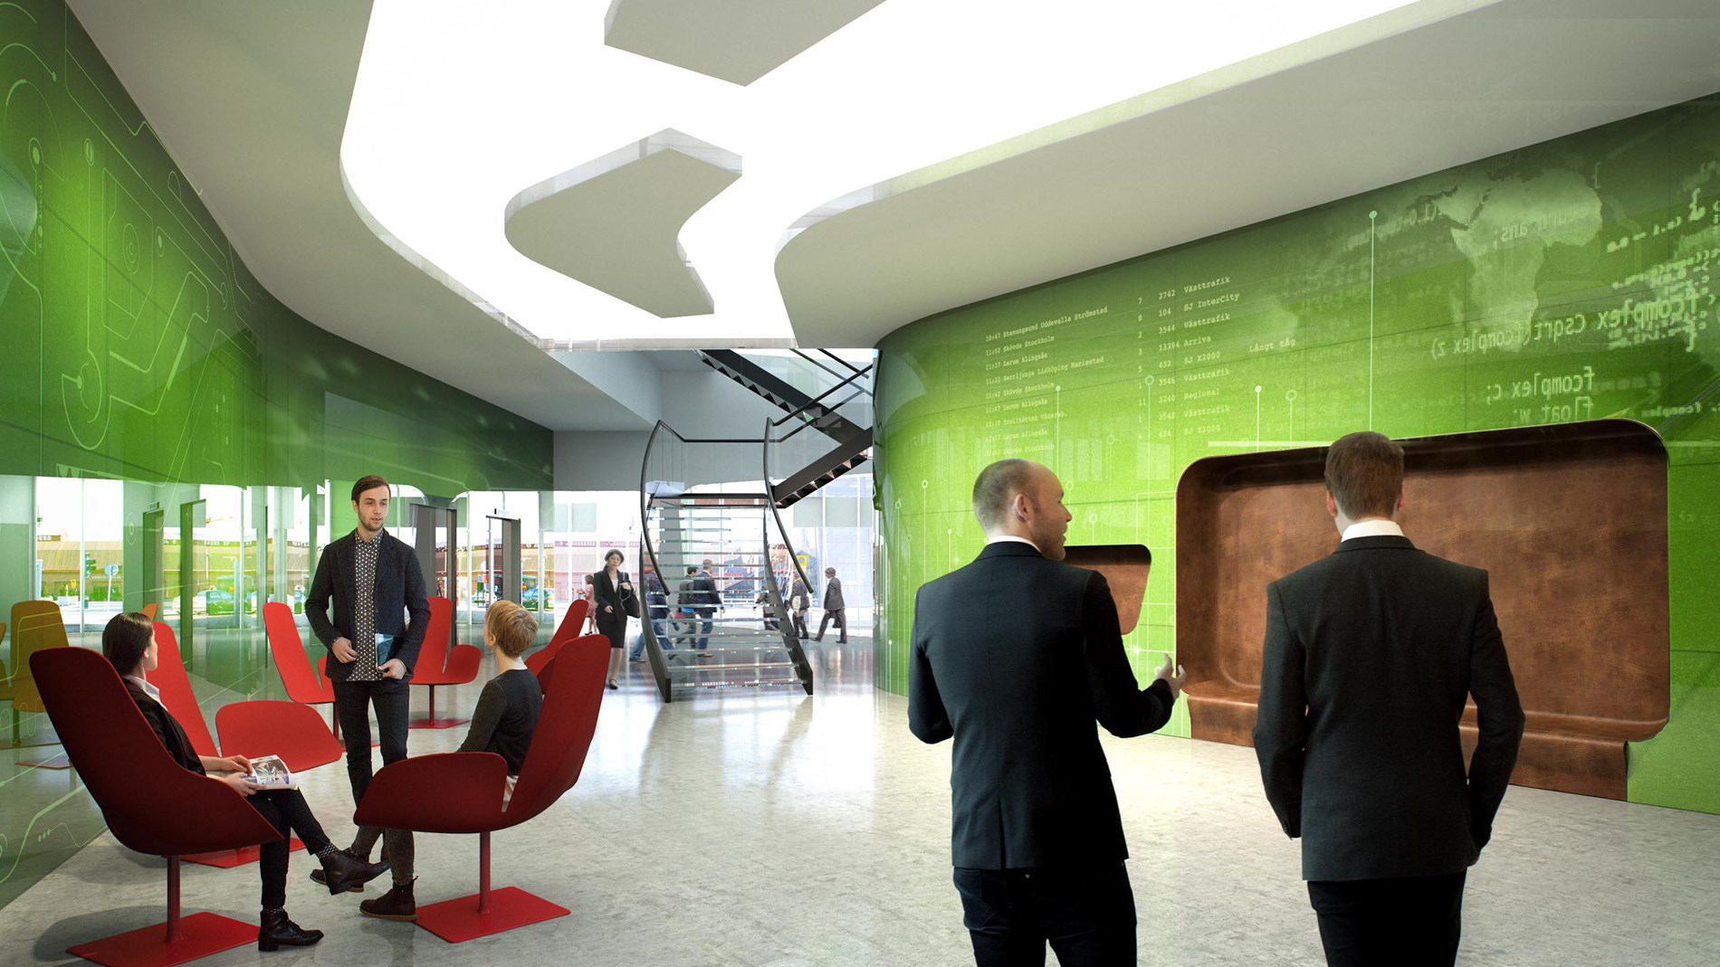
worldunityinco.com
2013

